Slide 1
Ministère de l’éduction
Inspection générale de français
Dossier 6
Un malade
Compréhension et vocabulaire
P.83
© Inspection générale de français

Slide 2
Évaluation
A. Complétez avec les mots donnés :
( comprimés – fièvre – tension – examine – malade – grave )
Hier je suis allée à l'hôpital parce que j'étais……….. Le docteur m'…………….puis il prend la …………….. Il dit que j'ai un peu de la …………… il me donne des ………….
malade
examine
tension
fièvre
comprimés

Slide 3
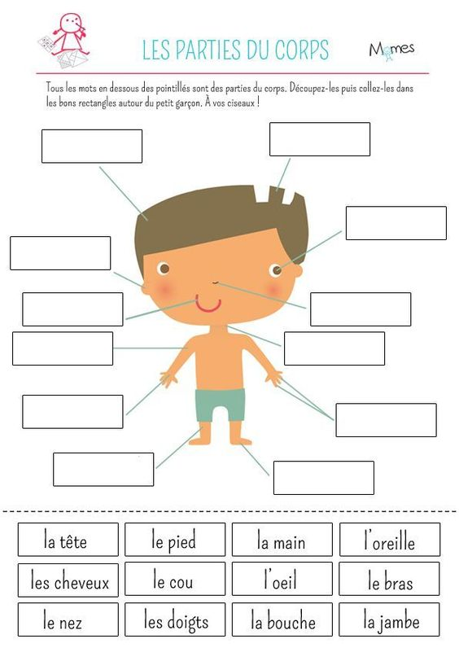
La tête
Les cheveux
L’oeil
L’oreille
La bouche
Le nez
Le bras
Le cou
La main
Les doigts
La jambe
Le pied

Slide 4
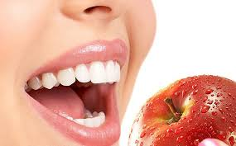
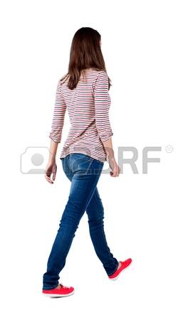
Complétez avec les parties du corps humain:
1- …………………………est pour manger et parler.
2- ………………………….est pour écrire.
3- …………………………sont pour marcher .
4- ……………………………..sont pour voir .
5- ……………………………………est pour respirer.
6- ………………………………..sont pour écouter.
La bouche
La main
Les pieds
Les yeux
Le nez
Les oreilles

Slide 5
B. Trouvez le sens des mots :
Ahmed va mal
Évaluation
Va bien ça marche ça ne va pas
2. Mona est chez le docteur
Chez elle à la clinique au restaurant
3. Le médecin lui donne des traitements
Décorations remèdes boissons
4. Sa température est 38°
Elevée normal grave

Slide 6
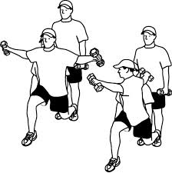
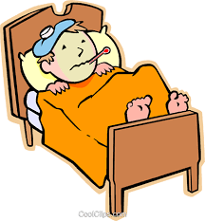
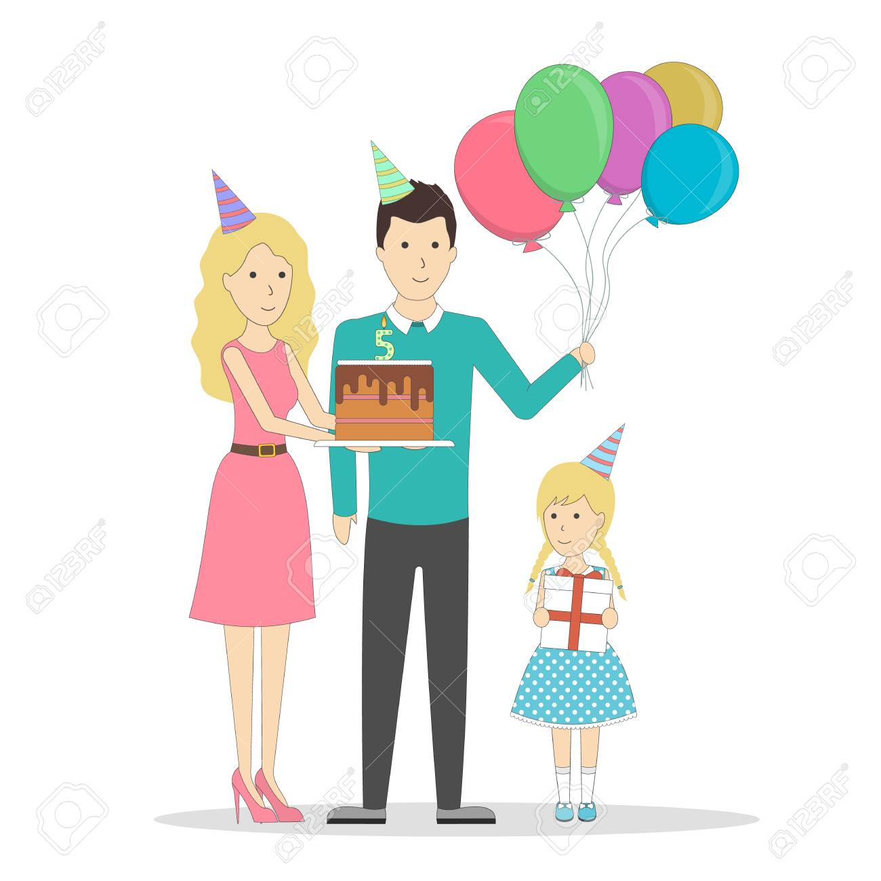
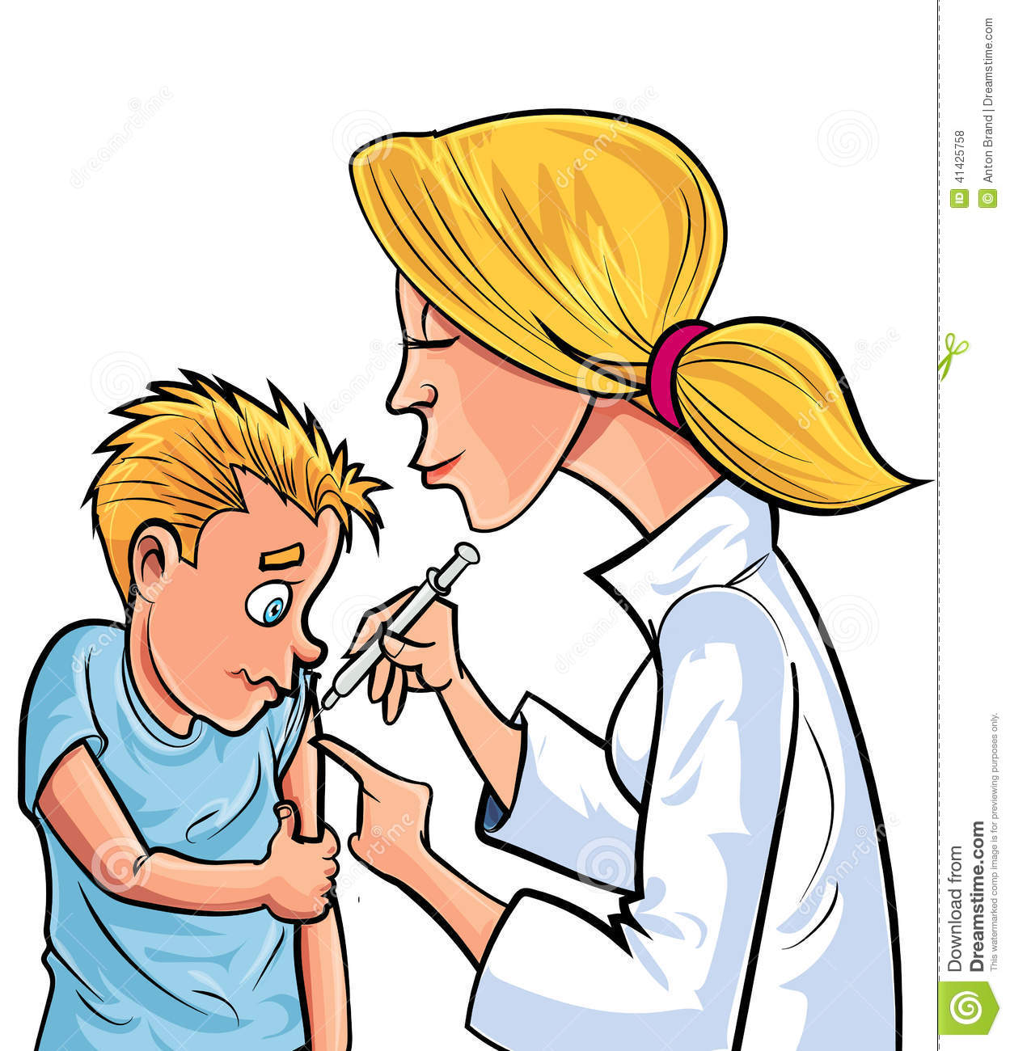
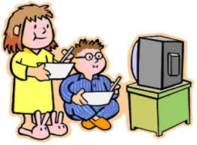
Associez le document à l’ image : صل الفقرة بالصورة المناسبة
Document A Aujourd’hui, c’est l’anniversaire de Nasser. Il a 18 ans. Il invite tous ses amis. Sa maman prépare un bon gâteau. |  | Image 1
Document B Les enfants passent beaucoup de temps devant la télévision et l'ordinateur, c'est grave pour la santé et les yeux. |  | Image 2
Document C Je tousse beaucoup et j’ai mal à la gorge. Je respire difficilement. J’ai de la fièvre. Je dois boire des boissons chaudes. |  | Image 3
Document D L’exercice physique est important pour nos corps, c'est un remède contre le stress et le mal du dos. |  | Image 4
Document E Le médecin examine le petit garçon et lui donne des médicaments : des injections et des sirops . |  | Image 5
Document | A | B | C | D | E
Image
3
5
2
1
4

Slide 7
Lisez le texte suivant :
J'ai eu mon baccalauréat avec mention bien. Mes parents ont décidé d’organiser une soirée dans notre jardin. J’ai invité tous mes amis, mes cousins et mes grands-parents. Tout le monde était heureux. Ma mère a préparé un bon gâteau au chocolat. Notre ami Samir a joué de la guitare, c’était très amusant.
Marquez vrai () ou faux ()
Phrases | (  ) ou (  )
1. On parle de la fête nationale
2. La fête est dans un restaurant
3. Tout le monde est content
4. La mère achète un bon gâteau
5. La fête était très ennuyeuse






Slide 8
Lisez le texte suivant :
Fahd est chez le docteur, il a mal au ventre. Le médecin l'a examiné : il lui a demandé de s’allonger, de tousser et d'ouvrir la bouche, le médecin lui a donné des remèdes : des sirops trois fois par jour. Il faut se reposer pendant deux jours et il ne faut pas travailler beaucoup.
Répondez aux questions :
Ou est Fahd maintenant ?
Qu’est-ce qu’il a ?
Quels sont les conseils du médecin ?
Combien de fois il doit prendre des sirops ?
Fahd est chez le docteur
Il a mal au ventre
Prendre des sirops trois fois par jour et de faire un régime
3 fois par jour

Slide 9
Lisez le texte suivant :
Ahmad a de la fièvre, il tousse et il a mal à la tête. Il va à la clinique “ALSALAM”. Le docteur l’examine et lui dit qu'il a un bon rhume. Il lui donne des gouttes pour le nez et il lui conseille de boire des boissons chaudes et de rester au lit trois jours
Complétez le tableau suivant
Nom du malade | ……………………………………………………………….
Maladie | ……………………………………………………….……….
Nom de la clinique | ……………………………………………………………….
médicament | …………………………………………………………….….
Conseils | ………………………………………………….…………….
Ahmad
Rhume
ALSALAM
Des gouttes pour le nez
Boire des boissons chaudes et rester au lit

Slide 10
Trouvez le mot insolite:
froid / nez / oreille / bouche | ……………………
angine / rhume / fièvre / pied | ……………………
vitamine / médicament / comprimés / grignotages | ……………………
fête / médecin / hôpital / clinique | ……………………
malade / fatigué / heureux / stressé | ……………………
froid
pied
grignotages
fête
heureux

Slide 11
Trouvez le sens des mots soulignés :
Ma température est élevée
basse haute stressé
2. C’est dangereux.
 grave malade  bien
3. Le nez est bouché.
 Fermé  ouvert  rouge
4. Je vais à la clinique.
 garage  hôpital  hôtel
5.Ali est malade
 maigre  fatigué  mince

Slide 12
Complétez le texte avec les mots suivants :
(ordonnance / examine / clinique /fièvre /malade)
Jassim n’est pas allé à l’école, il est …………………: il a de la ……………. Il va avec son père à la ………………… Le docteur l’…………………. et lui écrit une ………………………… : des comprimés trois fois par jour et des gouttes dans le nez.
malade
fièvre
clinique
examine
ordonnance

Slide 13
Complétez avec des mots donnés :
(devoirs / stressé / faire / sieste / musulmans / se coucher)
Je suis toujours …………………. parce que j'ai beaucoup de ……………… à faire je vais chez le docteur il me conseille de …………………. Sport. Et faire de la ……………….. depuis 20 minutes par jour. Aussi je dois……………. tôt. Mon père me conseille de respecter les traditions ………………
stressé
devoirs
faire
sieste
Se coucher
musulmans

